Slide 1
স্বাগতম

Slide 2
আমার পরিচয়
মোহাম্মদ গোলাম মোস্তফা
প্রধান শিক্ষক
মৌদাম সেসিপ মডেল উচ্চ বিদ্যালয়
পূর্বধলা, নেত্রকোনা।

Slide 3
শ্রেণি: নবম-দশম
বিষয়: বাংলাদেশের ইতিহাস ও বিশ্বসভ্যতা
অধ্যায়: দ্বাদশ

Slide 4
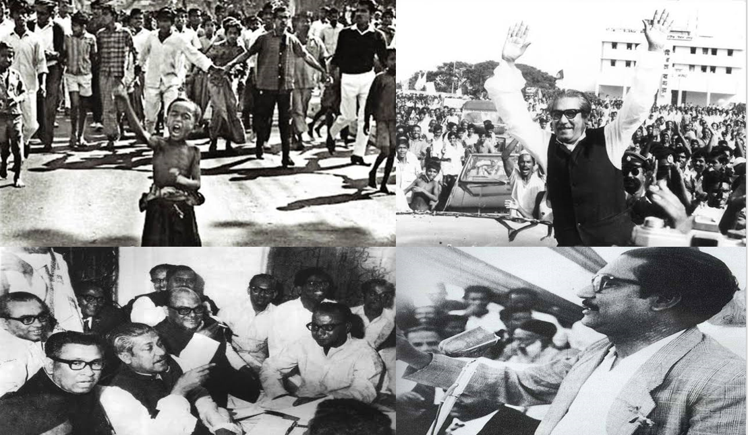
নিচের ছবিটির দিকে লক্ষ্য কর

Slide 5
১৯৭০ সালের সাধারণ নির্বাচন এবং পরবর্তী ঘটনাপ্রবাহ

Slide 6
পাঠ শেষে যা শিখবে
১। ১৯৭০ সালের সাধারণ নির্বাচনের ফলাফল ব্যাখ্যা করতে পারবে।
২। ১৯৭০ সালের সাধারণ নির্বাচনের প্রভাব বিশ্লেষণ করতে পারবে।

Slide 7
বাংলাদেশের স্বাধীনতা আন্দোলনের ইতিহাসে ১৯৭০ সালের নির্বাচন অত্যন্ত গুরুত্বপূর্ণ।
বঙ্গবন্ধু শেখ মুজিবুর রহমানসহ পূর্ব পাকিস্তানের নেতৃবৃন্দের উপর পাকিস্তানের সামরিক শাসকের নিপীড়নমূলক আচরণের পরিণতিতে ১৯৬৯ সালের গণ-অভ্যুত্থানে ২৫ মার্চ আইয়ুব খান পদত্যাগ করলে তাঁর উত্তরসূরী জেনারেল ইয়াহিয়া খান পাকিস্তানে গণতন্ত্র ফিরিয়ে আনার আশ্বাস দেন।
যার পরিপ্রেক্ষিতে ১৯৭০ সালে নির্বাচন অনুষ্ঠিত হয়। উক্ত নির্বাচনে আওয়ামী লীগ বিপুল বিজয় অর্জন করলেও পাকিস্তানের শাসকগোষ্ঠী নির্বাচিত প্রতিনিধিদের হাতে ক্ষমতা হস্তান্তর করতে গড়িমসি করে।
এক পর্যায়ে তারা ক্ষমতা ধরে রাখতে বিভিন্ন কৌশল অবলম্বন করে এবং শেষ পর্যায়ে এদেশের নিরীহ মানুষের উপর আক্রমণ করে।
যার পরিপ্রেক্ষিতে বঙ্গবন্ধু শেখ মুজিবুর রহমানের নির্দেশে পূর্ব পাকিস্তানের মানুষ মুক্তি সংগ্রামে ঝাঁপিয়ে পড়ে।
ফলশ্রুতিতে ১৯৭১ সালের ১৬ ডিসেম্বর বাংলাদেশ শত্রুর দখলমুক্ত হয়।

Slide 8
১৯৭০ সালের সাধারণ নির্বাচন এবং পরবর্তী ঘটনাপ্রবাহ
ইয়াহিয়া খান ক্ষমতায় এসে ১৯৭০ সালের ১ জানুয়ারি থেকে সর্বপ্রকার বিধিনিষেধ প্রত্যাহার করে পুনরায় রাজনৈতিক তৎপরতার অনুমতি দেন।
পাশাপাশি ৫ অক্টোবর জাতীয় পরিষদ ও ২২ অক্টোবর প্রাদেশিক পরিষদের নির্বাচনের তারিখ ঘোষণা করা হলেও শেষ পর্যন্ত তা পিছিয়ে ৭ ডিসেম্বর এবং ১৭ ডিসেম্বর অনুষ্ঠিত হয়।
তবে ১২ নভেম্বর পূর্ব পাকিস্তানের কিছু অঞ্চলে ভয়াবহ ঘূর্ণিঝড় ও জলোচ্ছাস হওয়ায় ঐ সব অঞ্চলে ১৯৭১ সালের ১৭ জানুয়ারি নির্বাচন অনুষ্ঠিত হয়।

Slide 9
_{আইনগত কাঠামো আদেশ}
ইয়াহিয়া খান ১৯৭০ সালের ২৮ মার্চ জাতির উদ্দেশে এক ভাষণে নির্বাচনে জাতীয় ও প্রাদেশিক পরিষদের সদস্য সংখ্যা কত হবে, ভোটদানের প্রক্রিয়া কী হবে, কত দিনের মধ্য নির্বাচিত পরিষদ সংবিধান রচনা করবে এবং পাকিস্তানের দুই অংশের মধ্যে সমন্বয় সাধনের জন্য বিশেষ কিছু দিক তুলে ধরেন।
_{তাঁর ঘোষণার বিশেষ দিকগুলো ছিল:}
১. পশ্চিম পাকিস্তানে এক ইউনিট ভেঙে দিয়ে সাবেক প্রদেশগুলো পুনঃপ্রতিষ্ঠা করা হবে। এগুলো ১ জুলাই ১৯৭০ সালে প্রতিষ্ঠিত হবে।
২. ১৩ জন মহিলা প্রতিনিধি নিয়ে ৩১৩ আসনের জাতীয় পরিষদ হবে, আর ৬২১ জন সদস্য নিয়ে হবে পাঁচটি প্রাদেশিক পরিষদ।

Slide 10
জাতীয় ও প্রাদেশিক পরিষদের আসন বণ্টন
অঞ্চল | জাতীয় পরিষদ |  |  | প্রাদেশিক পরিষদ
 | সাধারণ | মহিলা | মোট | সাধারণ | মহিলা | মোট
পূর্ব পাকিস্তান | ১৬২ | ৭ | ১৬৯ | ৩০০ | ১০ | ৩১০
পাঞ্জাব | ৮২ | ৩ | ৮৫ | ১৮০ | ৬ | ১৮৬
সিন্ধু | ২৭ | ১ | ২৮ | ৬০ | ২ | ৬২
উত্তর-পশ্চিম সীমান্ত | ১৮ | ১ | ১৯ | ৪০ | ২ | ৪২
বেলুচিস্তান | ৪ | ১ | ৫ | ২০ | ১ | ২১
কেন্দ্র শাসিক উপজাতি এলাকা | ৭ | - | ৭ | - | - | -
মোট | ৩০০ | ১৩ | ৩১৩ | ৬০০ | ২১ | ৬২১

Slide 11
৩. নির্বাচনে এক ব্যক্তি এক ভোট নীতি গ্রহণ করা হয়। পাকিস্তানের দু’অংশের আইন ও অর্থনীতিবিষয়ক দায়িত্ব ও ক্ষমতা নির্বাচিত প্রতিনিধিরা নির্ধারণ করবেন।
৪. ভোটার তালিকা ১৯৭০ সালের জুনের মধ্যে তৈরি হবে।
৫. সংবিধান রচনার জন্য পরিষদের প্রথম অধিবেশন থেকে ১২০ দিনের সময় ধার্য করে দেন। এ সময়ের মধ্যে কাজ সমাধা করতে ব্যর্থ হলে পরিষদ ভেঙ্গে নতুন নির্বাচনের কথা উল্লেখ করেন। একই সঙ্গে বলা হয়, সংবিধান রচনা এবং সংবিধানকে সত্যায়িতকরণ পর্যন্ত সামরিক শাসন বহাল থাকবে। নির্বাচনের নির্দেশনাবলির পাশাপাশি সংবিধানের ভিত্তি সম্পর্কে নির্দেশনা দেয়া হয়েছে। আইনগত কাঠামো আদেশের ২০ নং ধারায় সংবিধানের মূল ছয়টি নীতি বেঁধে দেয়া হয়। যথা:
ক. ফেডারেল পদ্ধতির সরকার;
খ. ইসলামি আদর্শ হবে রাষ্ট্রের ভিত্তি;
গ. প্রাপ্তবয়স্কদের ভোটে প্রত্যক্ষ নির্বাচনে জনসংখ্যার অনুপাতে প্রতিনিধিরা নির্বাচিত হবেন;
ঘ. মৌলিক অধিকার নিশ্চিত করতে হবে;
ঙ. নির্দিষ্ট সময়ের মধ্যে বিভিনড়ব এলাকার মধ্যকার অর্থনৈতিক ও অন্যান্য বৈষম্য দূর করতে হবে; চ. বিচার বিভাগের স্বাধীনতা নিশ্চিত করতে হবে।

Slide 12
নির্বাচন ব্যবস্থাপনা
১৯৬৯ সালের ২ জুলাই ইয়াহিয়া খানের ঘোষণা অনুযায়ী পাকিস্তানের সুপ্রিম কোর্টের বিচারক বিচারপতি আব্দুস সাত্তারের নেতৃত্বে একটি নির্বাচন কমিশন গঠন করা হয়।
এ নির্বাচন কমিশনের প্রাথমিক কাজ ছিল একটি সর্বজনীন ভোটার তালিকা প্রস্তুত করা।
এ তালিকার মধ্যে পূর্ব পাকিস্তানের ভোটারের সংখ্যা ছিল ৩,১২,১৪,৯৩৫ জন এবং পশ্চিম পাকিস্তানের ২,৫২,০৬,২৬৩ জন।
এ ভোটার তালিকায় ক্ষুদ্র নৃগোষ্ঠী অধিবাসীদের অন্তর্ভুক্ত করা হয়।

Slide 13
নির্বাচনে অংশগ্রহণকারী রাজনৈতিক দল
১৯৭০ সালে নির্বাচনে আওয়ামীলীগপস্থী দলগুলো আওয়ামীলীগের সঙ্গে জোটবদ্ধ হয়ে নির্বাচন করতে ইচ্ছা প্রকাশ করলেও দলীয় নেতা বঙ্গবন্ধু শেখ মুজিবুর রহমান এককভাবে নির্বাচনের কথা ঘোষণা করেন।
নির্বাচনে মোট ৭৮১ জন প্রার্থী অংশ নেন।
জাতীয় পরিষদে আওয়ামীলীগের ছিল ১৬২ জন প্রার্থী এবং তাদের নির্বাচনী প্রতীক ছিল নৌকা।
নির্বাচনে অংশগ্রহণকারী অন্যান্য রাজনৈতিক দলগুলোর মধ্যে ছিল:
নিখিল পাকিস্তান কেন্দ্রীয় জমিয়াতুল উলেমা ও নেজামে ইসলামী (৪৫),
ইসলামী গণতন্ত্রী দল (৫),
জামায়াত-ই-ইসলামী পাকিস্তান (৬৯),
পাকিস্তান ডেমোক্রেটিক পার্টি (৮১),
পাকিস্তান মুসলিম লীগ (কনভেনশন-৯৩),
পাকিস্তান মুসলিম লীগ (কাউন্সিল-৫০),
পাকিস্তান মুসলিম লীগ (কাইয়ুম-৬৫) প্রভৃতি।

Slide 14
নির্বাচনের ফলাফল
নির্বাচনে আওয়ামীলীগ জাতীয় পরিষদে ১৬২টি আসনের মধ্যে ১৬০টি আসন লাভ করে।
সংরক্ষিত মহিলা আসনসহ আওয়ামীলীগ মোট ১৬৭টি আসন লাভ করে জাতীয় পরিষদে একক সংখ্যাগরিষ্ঠতা অর্জন করে।
আবার পূর্ব পাকিস্তানে প্রাদেশিক পরিষদের ৩১০টি আসনের মধ্যে আওয়ামীলীগ মোট ২৯৮টি আসন পেয়ে নিরঙ্কুশ সংখ্যাগরিষ্ঠতা অর্জন করে।
সে সময় জাতীয় পরিষদের সদস্যদের এমএনএ এবং প্রাদেশিক পরিষদের সদস্যদের এমপিএ বলা হতো।
ভোটের ফলাফল মূল্যায়নে দেখা যায়, মোট প্রদত্ত ভোটের মধ্যে আওয়ামীলীগ পূর্ব পাকিস্তানে জাতীয় পরিষদে ৭৫.১০% এবং প্রাদেশিক পরিষদে ৭০.৪৮% ভোট পায়।
নির্বাচনের এমন ফলাফল পূর্ব পাকিস্তানকে একটি পৃথক অঞ্চল এবং বাঙালি জাতিকে একটি স্বতন্ত্র জাতি হিসেবে চিহ্নিত করে।

Slide 15
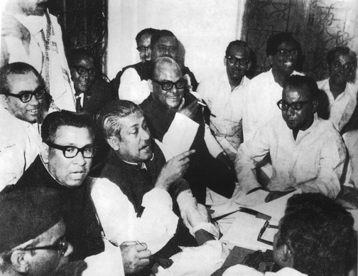
নির্বাচনের সাফল্যে সহকর্মী পরিবেষ্টিত বঙ্গবন্ধু

Slide 16
নির্বাচনের গুরুত্ব
বাঙালি জাতীয়তাবাদ ও স্বাধীন সার্বভৌম বাংলাদেশের অভ্যুদয়ের পেছনে ১৯৭০ সালের নির্বাচনের গুরুত্ব অনেক। ১৯৫৪ সালের নির্বাচনের পর এটিই ছিল সবচেয়ে বেশি অবাধ ও নিরপেক্ষ নির্বাচন।
১৯৭০ সালের নির্বাচনে বাঙালি স্বাতন্ত্র্যবাদের বিজয় ঘটে। এছাড়া পূর্বাঞ্চলের জনগণ স্বায়ত্তশাসনের যে দাবি করে আসছি,ল তা পশ্চিমাঞ্চলের সরকার অবৈধ বলে ঘোষণা করে।
এ নির্বাচনের ফলাফলে ছয় দফা ভিত্তিক স্বায়ত্তশাসনের দাবির বৈধতা প্রমাণিত হয়।
সর্বোপরি ইয়াহিয়া খানের ঘোষণা অনুযায়ী নির্বাচিত সরকারের হাতে ক্ষমতা হস্তান্তরের সময় আসলে তিনি তা না করে নিরীহ বাঙালির উপর সেনাবাহিনীকে লেলিয়ে দেন।
শুরু হয় বাংলার মানুষের মুক্তির সশস্ত্র সংগ্রাম, যার পরিণতিতে ১৯৭১ সালের ১৬ ডিসেম্বর পৃথিবীর বুকে বাংলাদেশ নামে একটি স্বাধীন রাষ্ট্র জন্ম নেয়।

Slide 17
দলীয় কাজ
১৯৭০ সালের নির্বাচনে জাতীয় ও প্রাদেশিক পরিষদে কোন দল কতটি করে আসন লাভ করে লেখ।

Slide 18
বাড়ির কাজ
স্বাধীন সার্বভৌম বাংলাদেশের অভ্যুদয়ে ১৯৭০ সালের নির্বাচন গুরুত্বপূর্ণ কেন?
Notes:
“ধন্যবাদ”

Slide 19
ধন্যবাদ সবাইকে

